Slide 1
INGENIERÍA BIOMÉDICA

Slide 2
Es la aplicación de los principios y técnicas de la ingeniería al campo de la medicina. Se dedica fundamentalmente al diseño y construcción de productos sanitarios y tecnologías sanitarias tales como los equipos médicos, las prótesis, dispositivos médicos, dispositivos de diagnóstico (imagenología médica) y de terapia. También interviene en la gestión o administración de los recursos técnicos ligados a un sistema de hospitales.

Slide 3
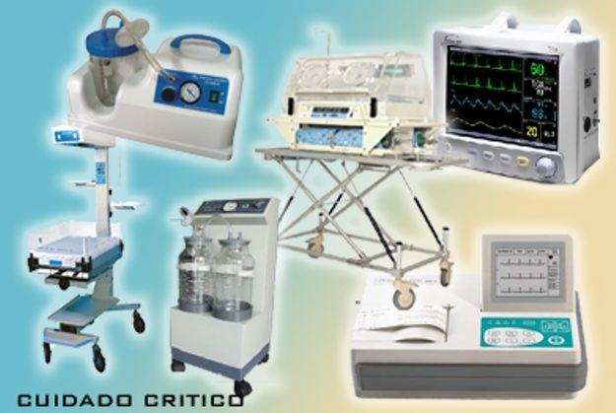
Combina la experiencia de la ingeniería con las necesidades médicas para obtener beneficios en el cuidado de la salud. También las producciones de algunos fármacos suelen considerarse parte de la biomédica.

Slide 4
ÁREAS DEL CONOCIMIENTO
Existen diversas disciplinas para esta ingeniería, a menudo se desgrana en:
Biomagnetismo y técnicas cerebrales.
Creación de imágenes y óptica biomédicas
Biomateriales.
Biomecánica y biotransporte.
Instrumentación médica.
Ingeniería molecular y celular.
Biología de sistemas.

Slide 5
EQUIPOS BIOMÉDICOS

Slide 6
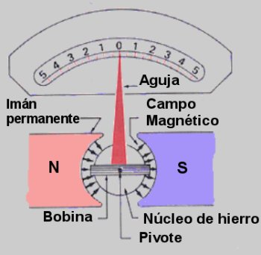
GALVANÓMETRO

Slide 7
Un galvanómetro es un instrumento que se usa para detectar y medir la corriente eléctrica. Se trata de un transductor analógico electromecánico que produce una deformación de rotación en una aguja o puntero en respuesta a la corriente eléctrica que fluye a través de su bobina. Este término se ha ampliado para incluir los usos del mismo dispositivo en equipos de grabación, posicionamiento y servomecanismos.

Slide 8
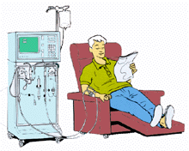
DIALIZADOR

Slide 9
Es un recipiente cilíndrico de unos 40 cm de largo, dentro del cual hay un número muy elevado de finos capilares semipermeables. La sangre fluye por el interior de estos capilares, mientras que por fuera fluye el líquido de diálisis, es decir el concentrado diluido. En base al principio de difusión y convección, las sustancias a eliminar de la sangre pasan a través de estos capilares y son absorbidas por el líquido. El dializador es pues el elemento principal de la hemodiálisis, ya que es el dispositivo en el que se realiza la filtración de la sangre.

Slide 10
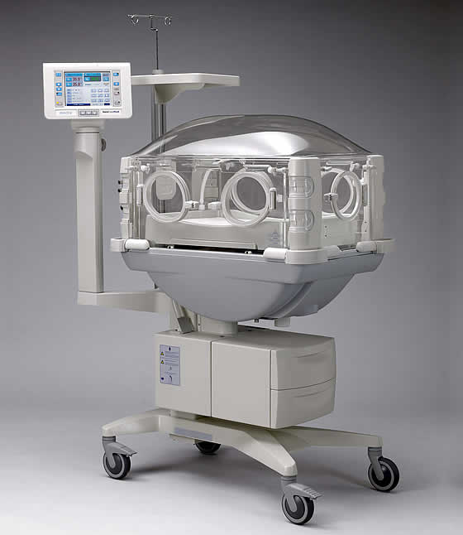
INCUBADORA

Slide 11
Se denomina incubadora a dispositivos en forma de cámara cerrada que tiene como función común de crear un ambiente con la humedad y temperatura adecuadas para el crecimiento o reproducción de seres vivos.
Los principales tipos de incubadora son los que se utilizan en neonatología (para los bebes prematuros)

Slide 12
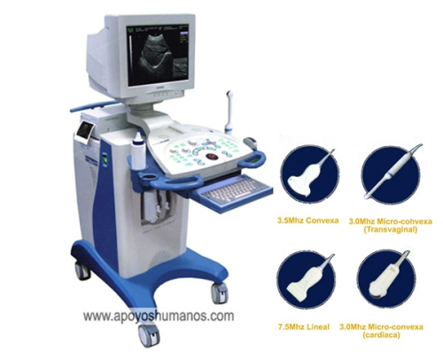
ECÓGRAFO

Slide 13
Es un producto sanitario electromédico utilizado para realizar ecografías o ultrasonidos, el cual toma ventaja de las ondas sonoras de alta frecuencia para generar secuencias de imágenes de órganos y formaciones dentro del cuerpo tales como: corazón, los riñones, el hígado, entre otros. Este aparato es fundamental para monitorear al feto durante el embarazo.

Slide 14
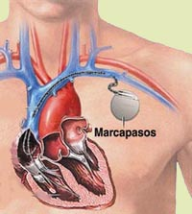
MARCAPASOS

Slide 15
Es un aparato electrónico generador de impulsos, éste impulsa artificial y rítmicamente el corazón cuando los marcapasos naturales del corazón no pueden mantener el ritmo y la frecuencia adecuados. Además estos dispositivos monitorizan la actividad eléctrica cardiaca espontánea, y según su programación desencadenan impulsos eléctricos o no.

